Slide 1


Наши воспитатели

Slide 2
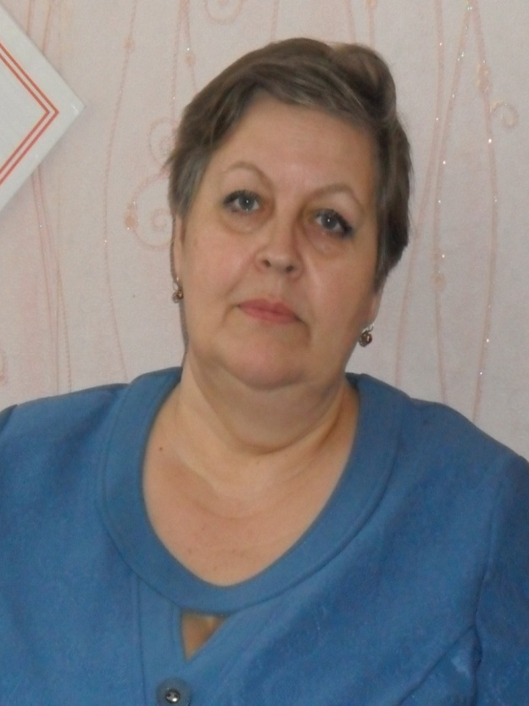
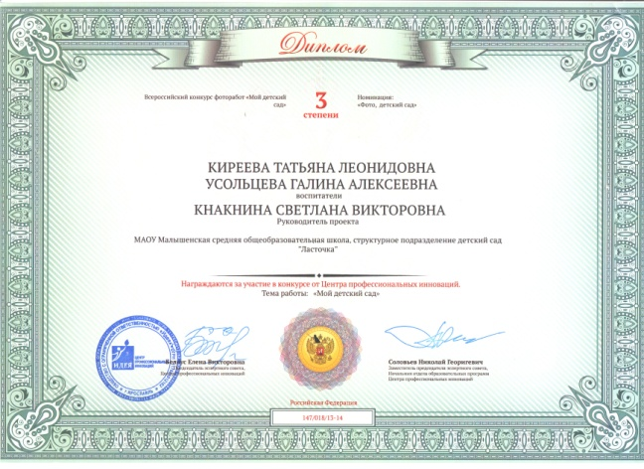
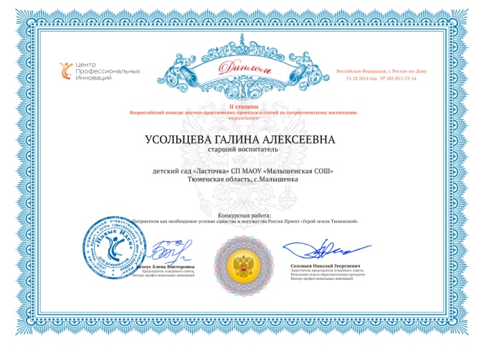
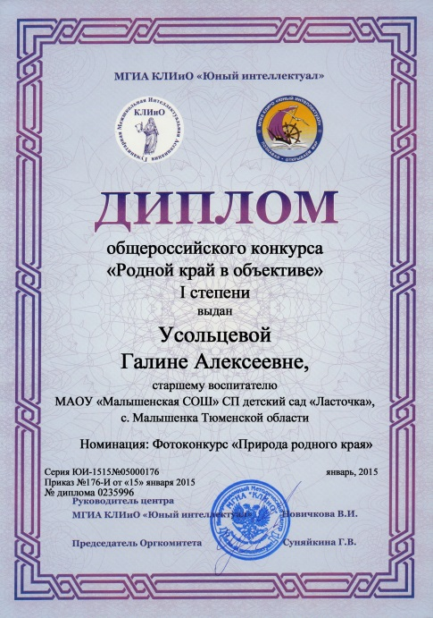
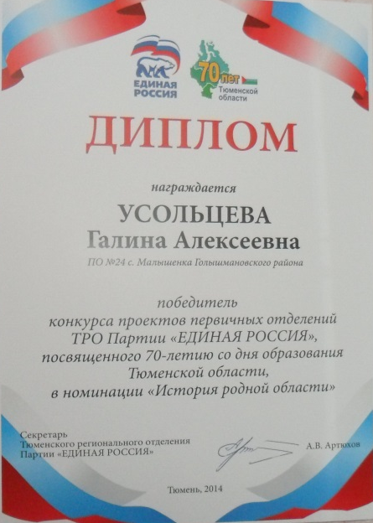
Усольцева Галина Алексеевна
Старший воспитатель
Образование среднее-специальное
(Тюменское педагогическое училище)
1категория
Курсы в ТОГИРРО 2011г.
Педагогический стаж 37 лет

Slide 3
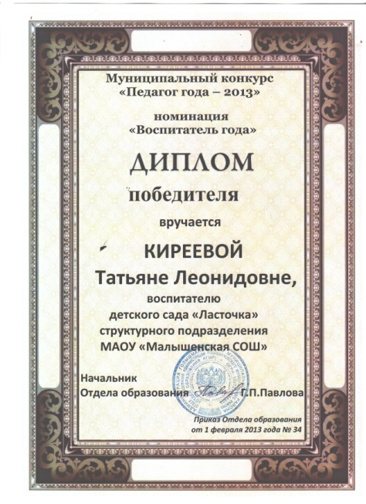
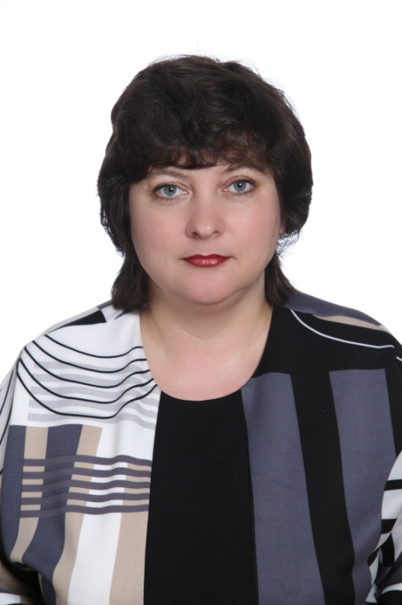



Киреева Татьяна Леонидовна
воспитатель
Образование среднее-специальное
(Голышмановское педагогическое училище)
1категория
Курсы в ТОГИРРО 2011г.
Педагогический стаж 16 лет

Slide 4



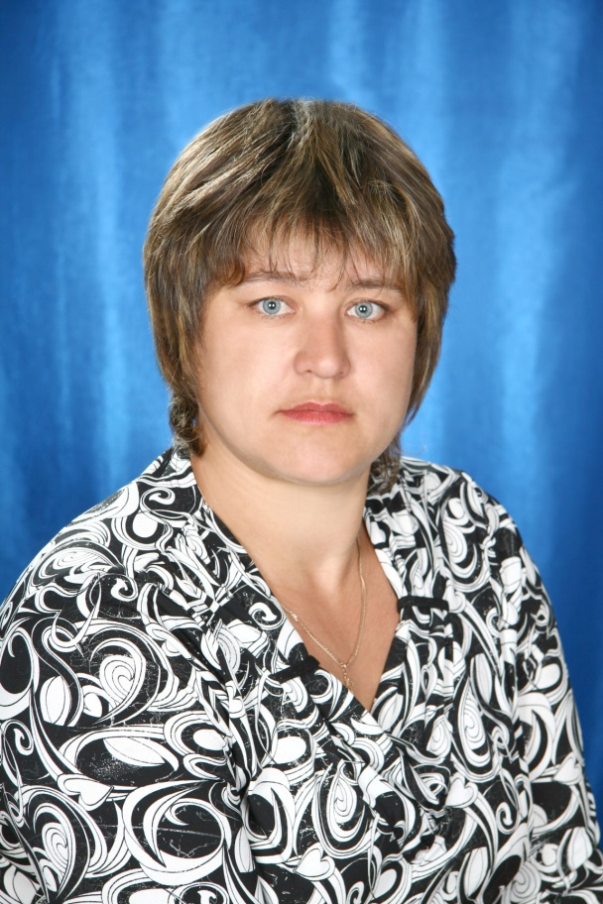

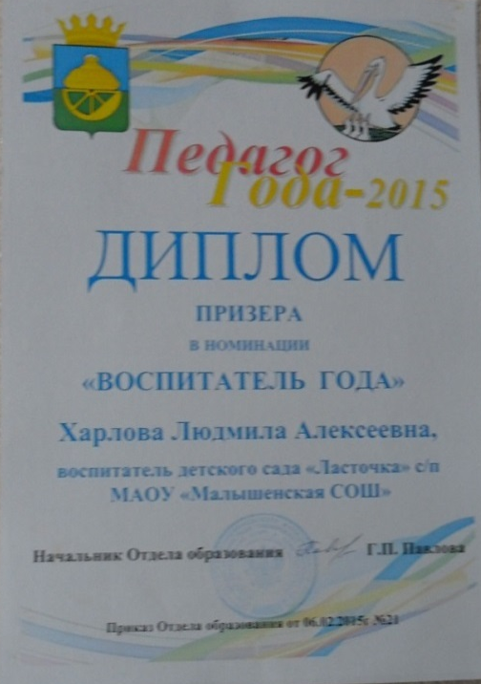
Харлова Людмила Алексеевна
Высшее (ИГПИ им. Ершова)
1категория
Курсы в ТОГИРРО 2011г.
Педагогический стаж 23 года

Slide 5
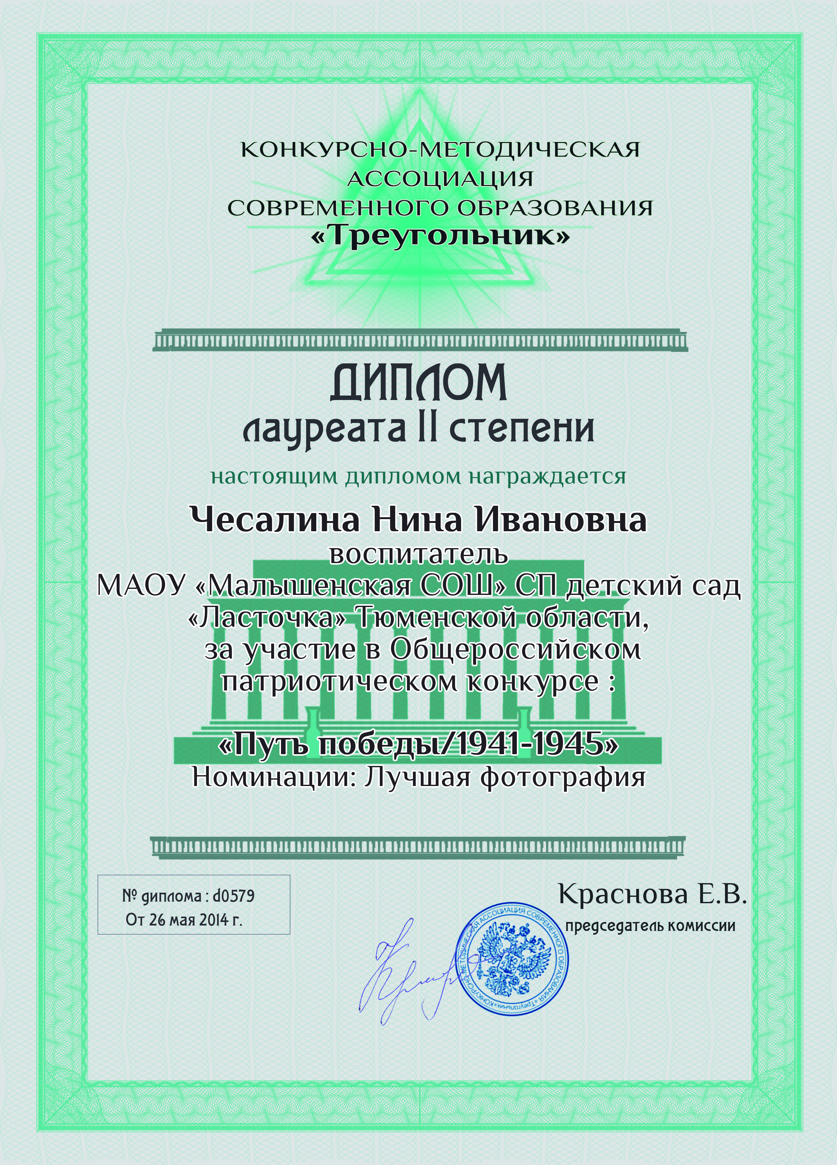
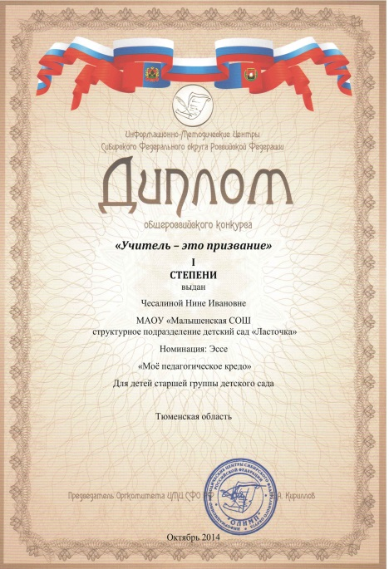
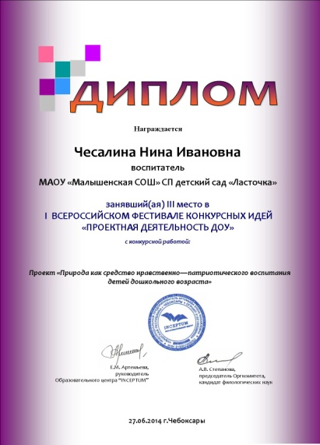
Воспитатель
Образование среднее-специальное
(Голышмановское педагогическое училище)
Категория: соответствие
Курсы в ТОГИРРО 2013г.
Педагогический стаж 3 года

Slide 6
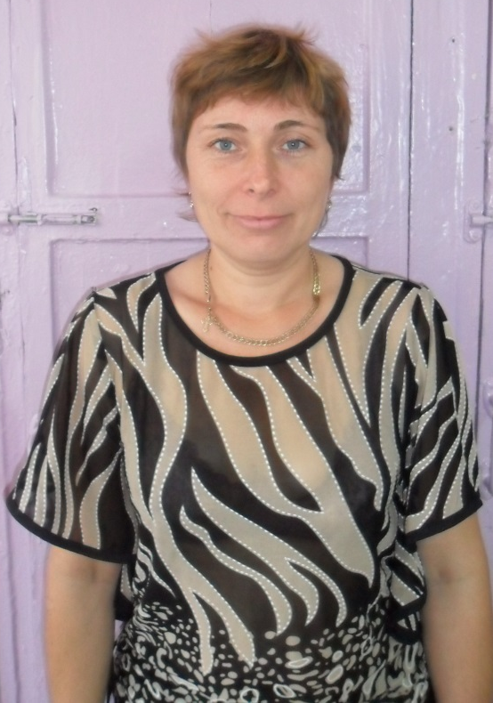
Лютенко Ольга Викторовна
Высшее (ИГПИ им.Ершова)
без категории
Педагогический стаж 3 года

